Slide 1
SCANF

Slide 2
Perintah scanf, atau lebih tepatnya function scanf() adalah perintah bahasa C untuk menerima masukan ke dalam program, yakni sebagai sarana input dari pengguna.
Dengan menggunakan perintah scanf, kita bisa membuat program yang lebih interaktif, yakni meminta data dari user / pengguna.
Data ini nantinya bisa disimpan ke dalam variabel dan diolah lebih lanjut untuk kemudian ditampilkan kembali.

Slide 3
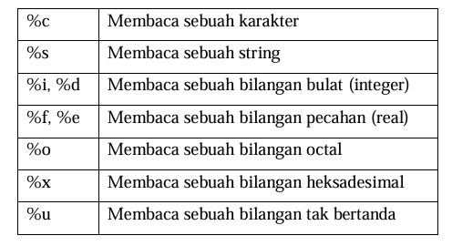
scanf(kode_format, &nama_variabel_penampung)
Bagian kode_format adalah format untuk tipe data inputan.
Kode format ini sama seperti yang dipakai untuk fungsi printf, misalnya kode “%d” untuk tipe data integer, atau “%c” untuk tipe data char.

Slide 4
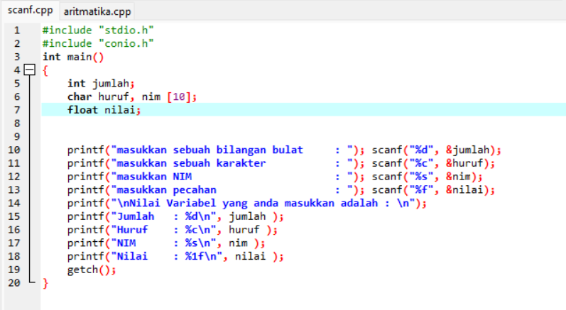
Percobaan.

Slide 5
Silahkan di praktekan.

